Slide 1






CHÀO MỪNG CÁC EM ĐẾN VỚI BÀI GIẢNG NGÀY HÔM NAY!

Slide 2



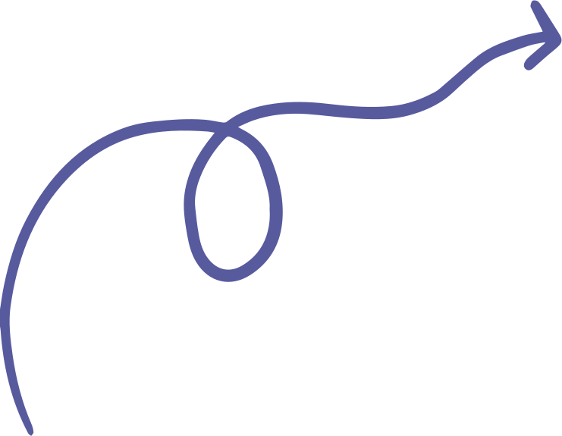
KHỞI ĐỘNG
Thiết bị | Thiết bị vào | Thiết bị ra | Dạng thông tin chuyển đổi
Bàn phím | x |  | Văn bản, chữ, số
Màn hình cảm ứng
Máy in
Máy quét
Camera
Máy chiếu
Dựa vào kiến thức đã học, em hãy cho biết:
Thiết bị vào – ra là gì?
Nêu các thiết bị vào – ra mà em đã học và hoàn thành bảng sau theo mẫu:

Slide 3


Thiết bị | Thiết bị vào | Thiết bị ra | Dạng thông tin chuyển đổi
Bàn phím | x |  | Văn bản, chữ, số
Màn hình cảm ứng | x | x | Văn bản, con số, âm thanh, hình ảnh
Máy in |  | x | Hình ảnh, văn bản
Máy quét | x |  | Văn bản, hình ảnh
Camera | x |  | Hình ảnh
Máy chiếu |  | x | Hình ảnh, văn bản, âm thanh, chữ số
Thiết bị vào – ra là các thiết bị giúp máy tính nhận thông tin vào và xuất thông tin ra.
Các thiết bị vào: chuột, bàn phím, micro, camera, đĩa, màn hình cảm ứng, máy quét, máy đọc chữ,…
Các thiết bị ra: màn hình, màn hình cảm ứng, tai nghe, loa, máy in, máy chiếu,…

Slide 4




BÀI 3:
THỰC HÀNH VỚI
CÁC THIẾT BỊ VÀO – RA

Slide 5
NỘI DUNG BÀI HỌC
PHẦN 1
PHẦN 2
PHẦN 3
Kết nối đúng cách bàn phím, chuột với máy tính
Kết nối đúng cách màn hình
với máy tính.
Một số ví dụ thao tác gặp lỗi

Slide 6



1. Kết nối đúng cách bàn phím, chuột với máy tính
Bước 1: Nhận biết các cổng cắm trên thân máy có thể dùng kết nối chuột, bàn phím
Bước 2: Nhận biết bàn phím, chuột tương ứng
NHIỆM VỤ
Có hộp thân máy, một số bàn phím và chuột các loại khác nhau để tách rời bên ngoài. Hãy chọn các thiết bị trên kết nối với máy tính và khởi động lại (nếu cần thiết) để có thể bắt đầu sử dụng.
Bước 3: Thực hiện kết nối cho mỗi loại.
Bước 4: Kiểm tra hoạt động của các thiết bị

Slide 7
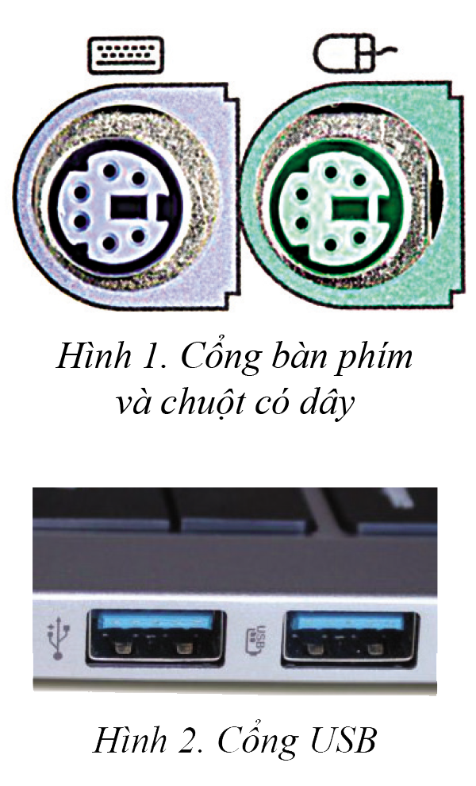

Bước 1
Nhận biết các cổng cắm trên thân máy có thể dùng kết nối chuột, bàn phím:
Cổng hình tròn.
Cổng USB

Slide 8

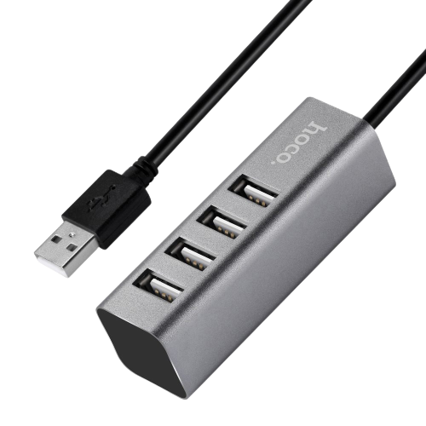
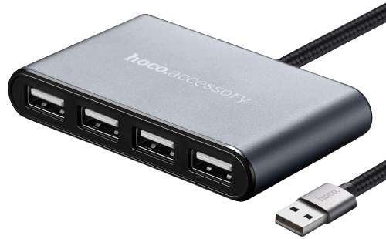

USB là gì?
USB là một tiêu chuẩn kĩ thuật để kết nối, giao tiếp giữa máy tính và các thiết bị ngoại vi.
Xuất hiện vào năm 1996.
Phân loại: USB 1.x, USB 2.0, USB 3.x, USB4.
USB được thiết kế để tiêu chuẩn hóa kết nối của thiết bị ngoại vi với máy tính cá nhân.

Slide 9
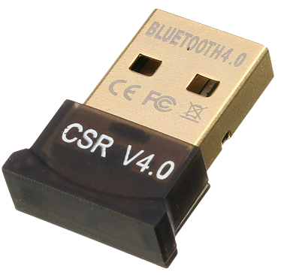
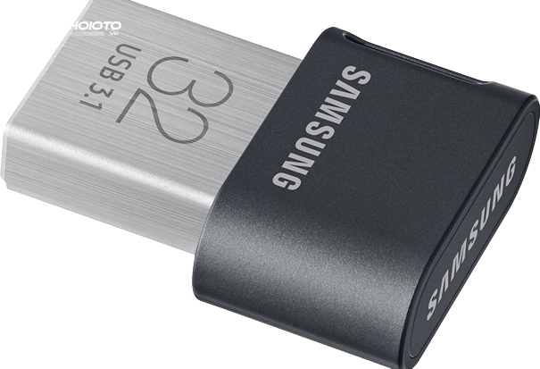
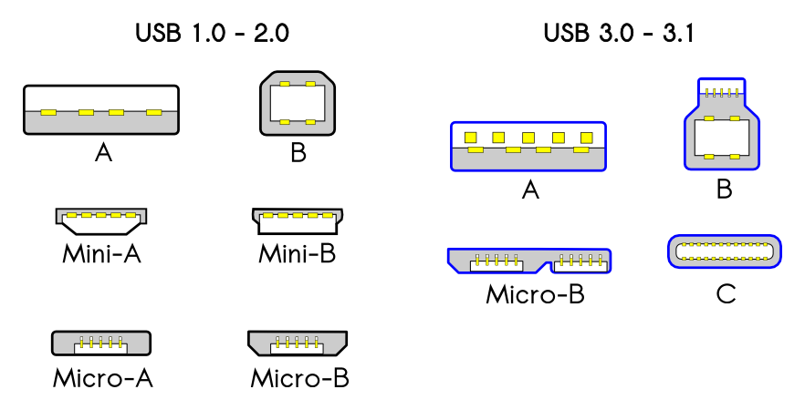
Các kí hiệu 1.x, 2.0, 3.x và 4 đi sau chữ tắt USB phản ánh phiên bản đặc tả kĩ thuật thuộc thế hệ thứ mấy và sau dấu chấm là số phụ.
Kiểu USB là nói về phần cứng như hình dạng cổng và đầu cắm, số lượng chân kết nối,…
Có các kiểu Type-A, Type-B, Type-C. Mỗi kiểu có thể chia nhỏ hơn: Type-A mini, Type-A micro,…

Slide 10

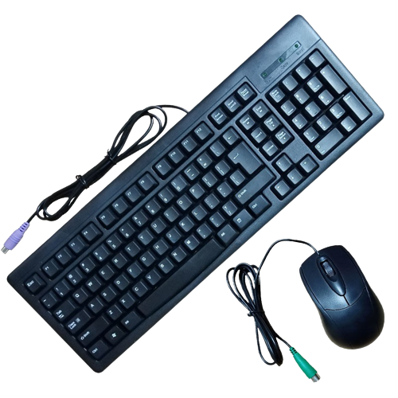
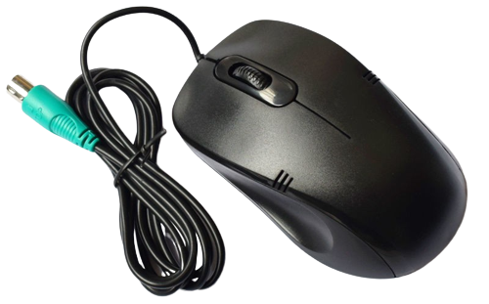
Nhận biết bàn phím, chuột tương ứng.
Bước 2
Bàn phím, chuột có dây gắn đầu cắm hình tròn.

Slide 11
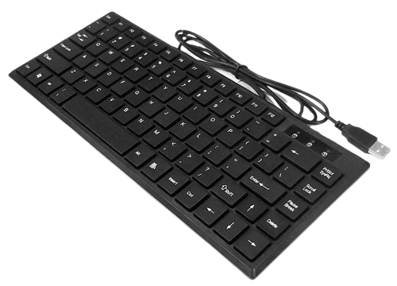
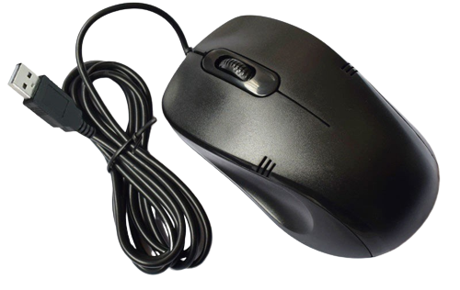
Nhận biết bàn phím, chuột tương ứng.
Bước 2
Bàn phím, chuột có dây gắn đầu cắm USB.

Slide 12
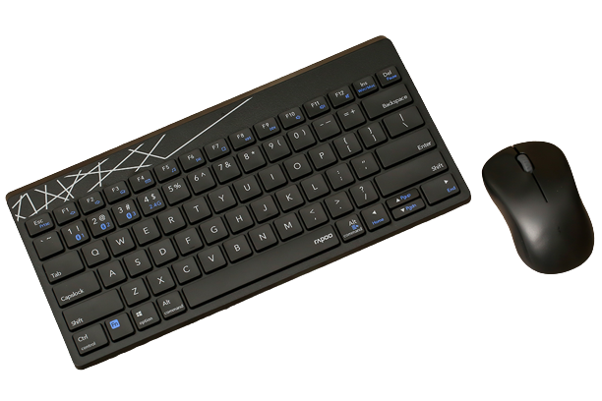
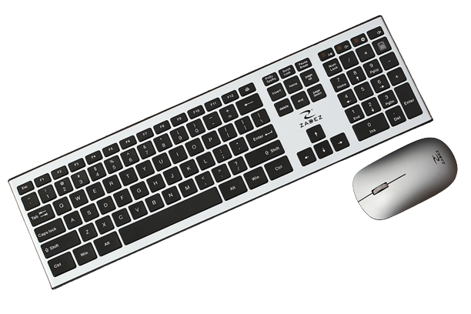
Nhận biết bàn phím, chuột tương ứng.
Bước 2
Bàn phím, chuột không dây (kèm đầu cắm USB).

Slide 13
Bước 3
Bước 4
Thực hiện kết nối cho mỗi loại:
Cắm đầu cắm hình tròn vào cổng tròn đánh dấu tương tự (màu sắc, hình dạng).
Cắm đầu cắm USB vào cổng USB.
Lấy USB đi kèm để kết nối không dây; cắm vào cổng USB.
Kiểm tra hoạt động của các thiết bị:
Lắp pin và bật công tắc trên bàn phím, chuột (nếu cần).
Kiểm tra hoạt động của chuột và bàn phím.

Slide 14
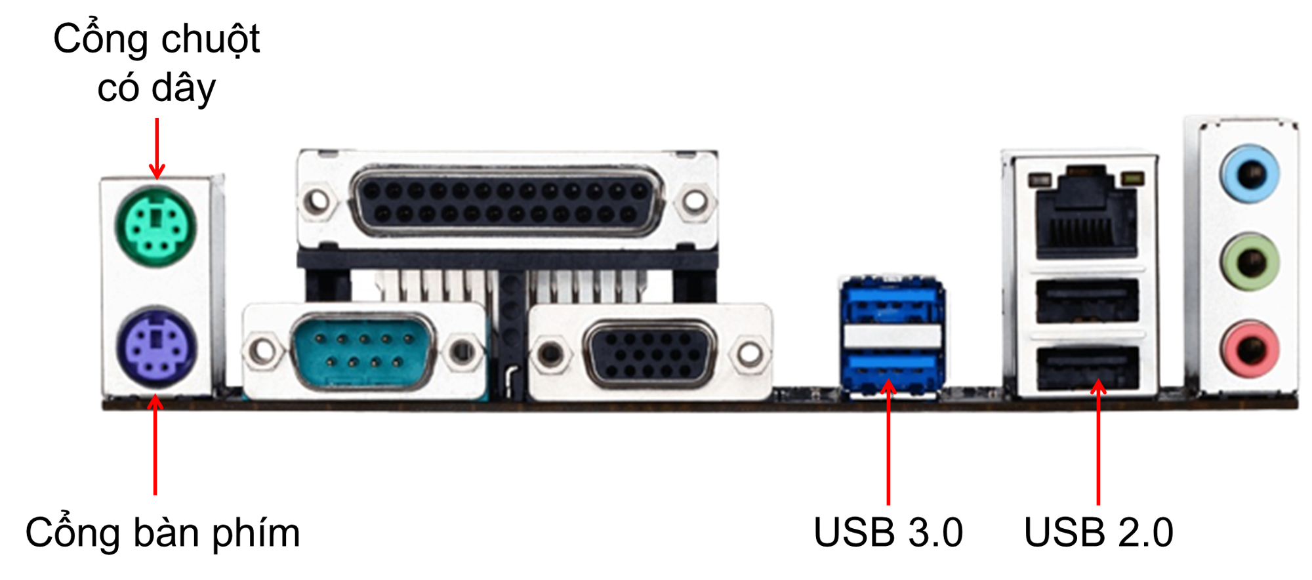
LƯU Ý:
Có khả năng xảy ra sự không tương thích giữa cổng USB và đầu cắm USB. Hiện nay USB với giao diện 2.0 hay 3.0 được dùng phổ biến, trong khi máy tính có cổng USB với giao diện cũ hơn có thể không tương thích.

Slide 15
2. Kết nối đúng cách màn hình với máy tính
HƯỚNG DẪN
NHIỆM VỤ
Nhận biết các cổng cắm có thể dùng cho thiết bị xuất hình ảnh.
Có hộp thân máy và dây cắm màn hình các loại khác nhau để tách rời bên ngoài. Hãy chọn dây cắm phù hợp và kết nối màn hình với máy tính để có thể bắt đầu sử dụng.
1
2
Nhận biết đầu cắm tương ứng.
Thực hiện kết nối: Cắm đầu cắm vào đúng cổng; bật điện
3

Slide 16
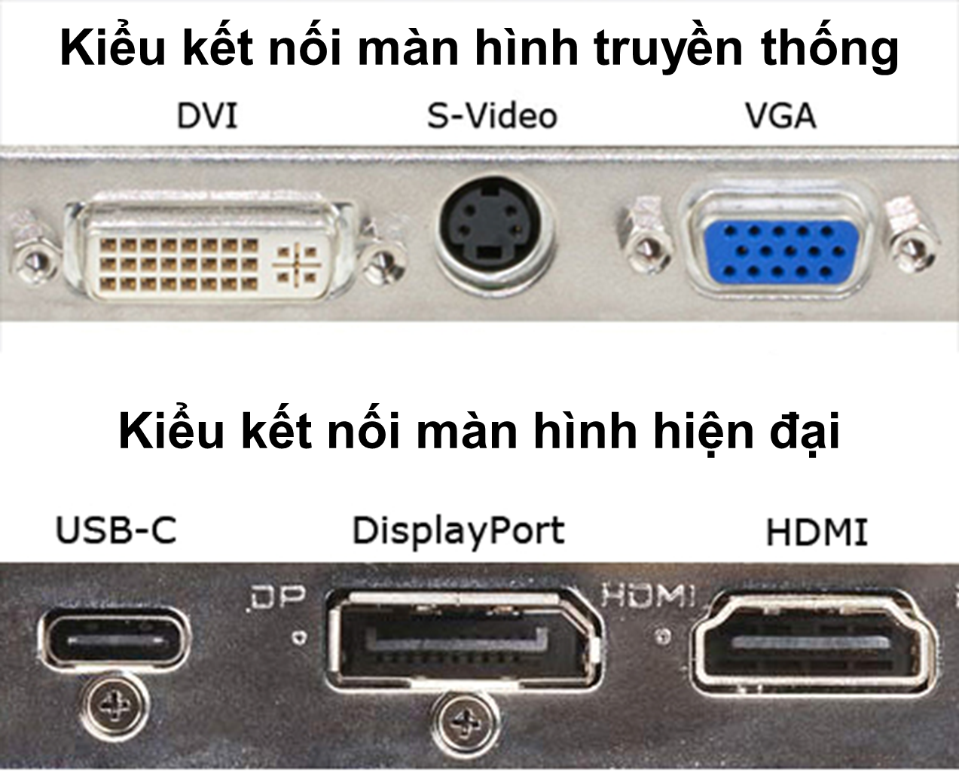
Bước 1
Nhận biết các cổng cắm có thể dùng cho thiết bị xuất hình ảnh.
Máy tính thường có sẵn một số cổng xuất hình ảnh có hình dạng khác nhau để dễ phân biệt. Các loại cổng xuất hình ảnh như VGA, DVI, HDMI và Display.

Slide 17
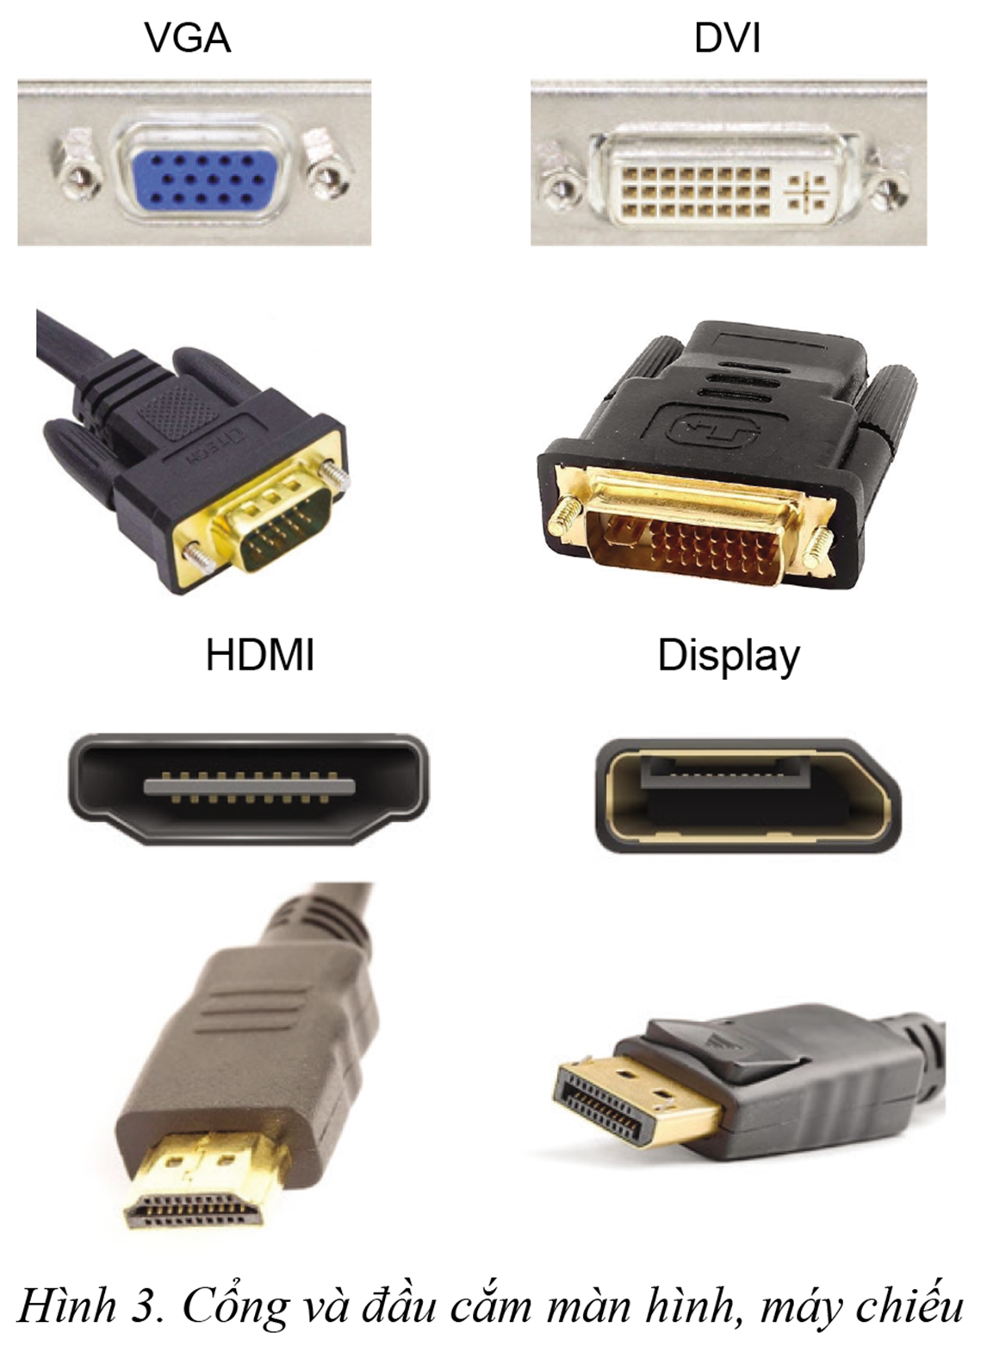
Bước 2
Nhận biết đầu cắm tương ứng.
Dây nối từ màn hình hay máy chiếu có gắn đầu cắm thuộc một trong các loại VGA, DVI, HDMI hay Display rất dễ nhận biết theo hình dạng tương ứng.

Slide 18
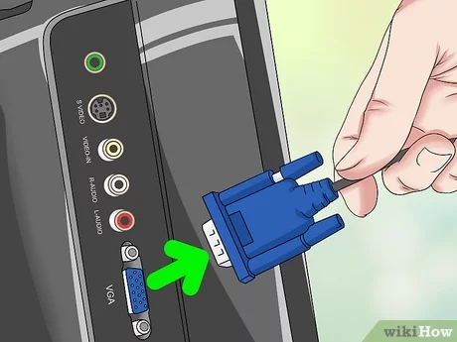
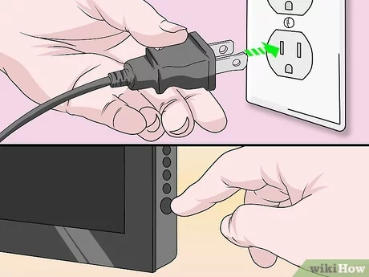
Bước 3
Cắm đầu cắm vào đúng cổng.
Cắm điện vào nguồn và bật điện

Slide 19

3. Một số ví dụ thao tác gây lỗi
Em hãy nêu một số thao tác không đúng cách gây ra lỗi cho thiết bị và hệ thống xử lí thông tin.

Slide 20
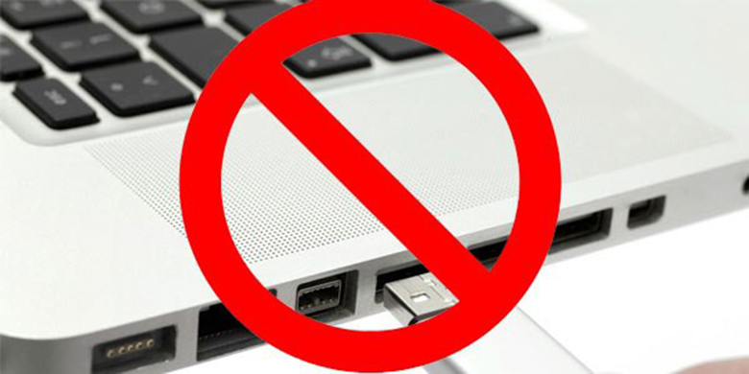
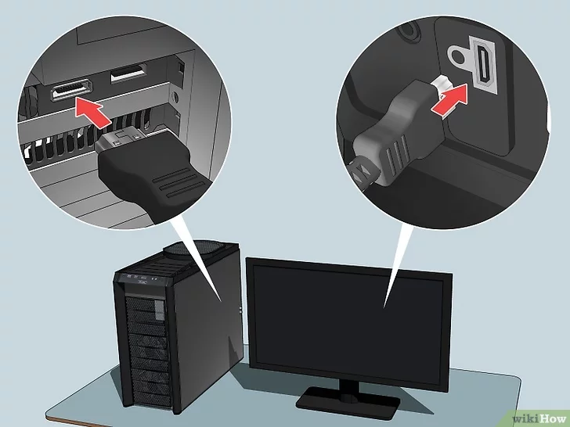
Khi kết nối thiết bị vào – ra với máy tính chọn cắm sai cổng (cổng được chọn không tương thích).
Cắm giắc USB (của chuột, bàn phím, máy in,…) không đúng chiều (trên, dưới).
Lắp pin không đúng chiều cho chuột không dây hoặc bàn phím không dây.
Lựa chọn sai máy in.
Dịch chuyển màn hình làm cáp màn hình kéo căng, có thể dẫn đến lỏng chỗ tiếp xúc của các giắc cắm kết nối màn hình với máy tính và màn hình với nguồn điện.

Slide 21
LUYỆN TẬP
NHÓM 1:
Tìm hiểu thông tin về cổng kết nối VGA.
NHÓM 2:
Tìm hiểu thông tin về cổng kết nối DVI.
Em hãy sử dụng Internet để tìm hiểu về các cổng kết nối màn hình với máy tính:
Năm ra đời.
Chức năng.
Phân loại.
Ưu điểm, nhược điểm).
NHÓM 3:
Tìm hiểu thông tin về cổng kết nối HDMI.
NHÓM 4:
Tìm hiểu thông tin về cổng kết nối Display.

Slide 22
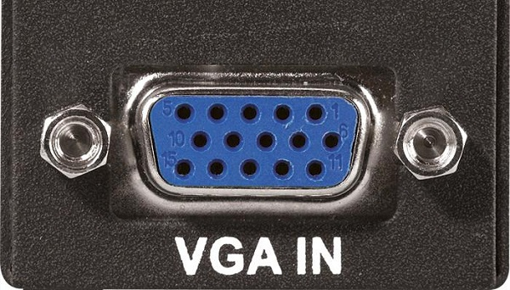
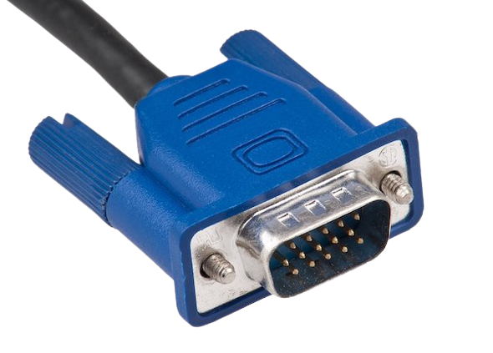
Cổng kết nối VGA
Viết tắt của Video Graphics Array.
Năm ra đời: năm 1987 từ phía IBM.
Chức năng: kết nối và chia sẻ hình ảnh trên màn hình laptop đến một thiết bị màn hình khác chẳng hạn như tivi.
Phân loại: Cổng VGA thường có màu xanh nước biển đậm hoặc đen. Để chắn chắn hơn, các lỗ cắm VGA thường sẽ có thêm hai lỗ vít vặn để vặn vít từ dây VGA vào để không bị kết nối giữa chừng.

Slide 23
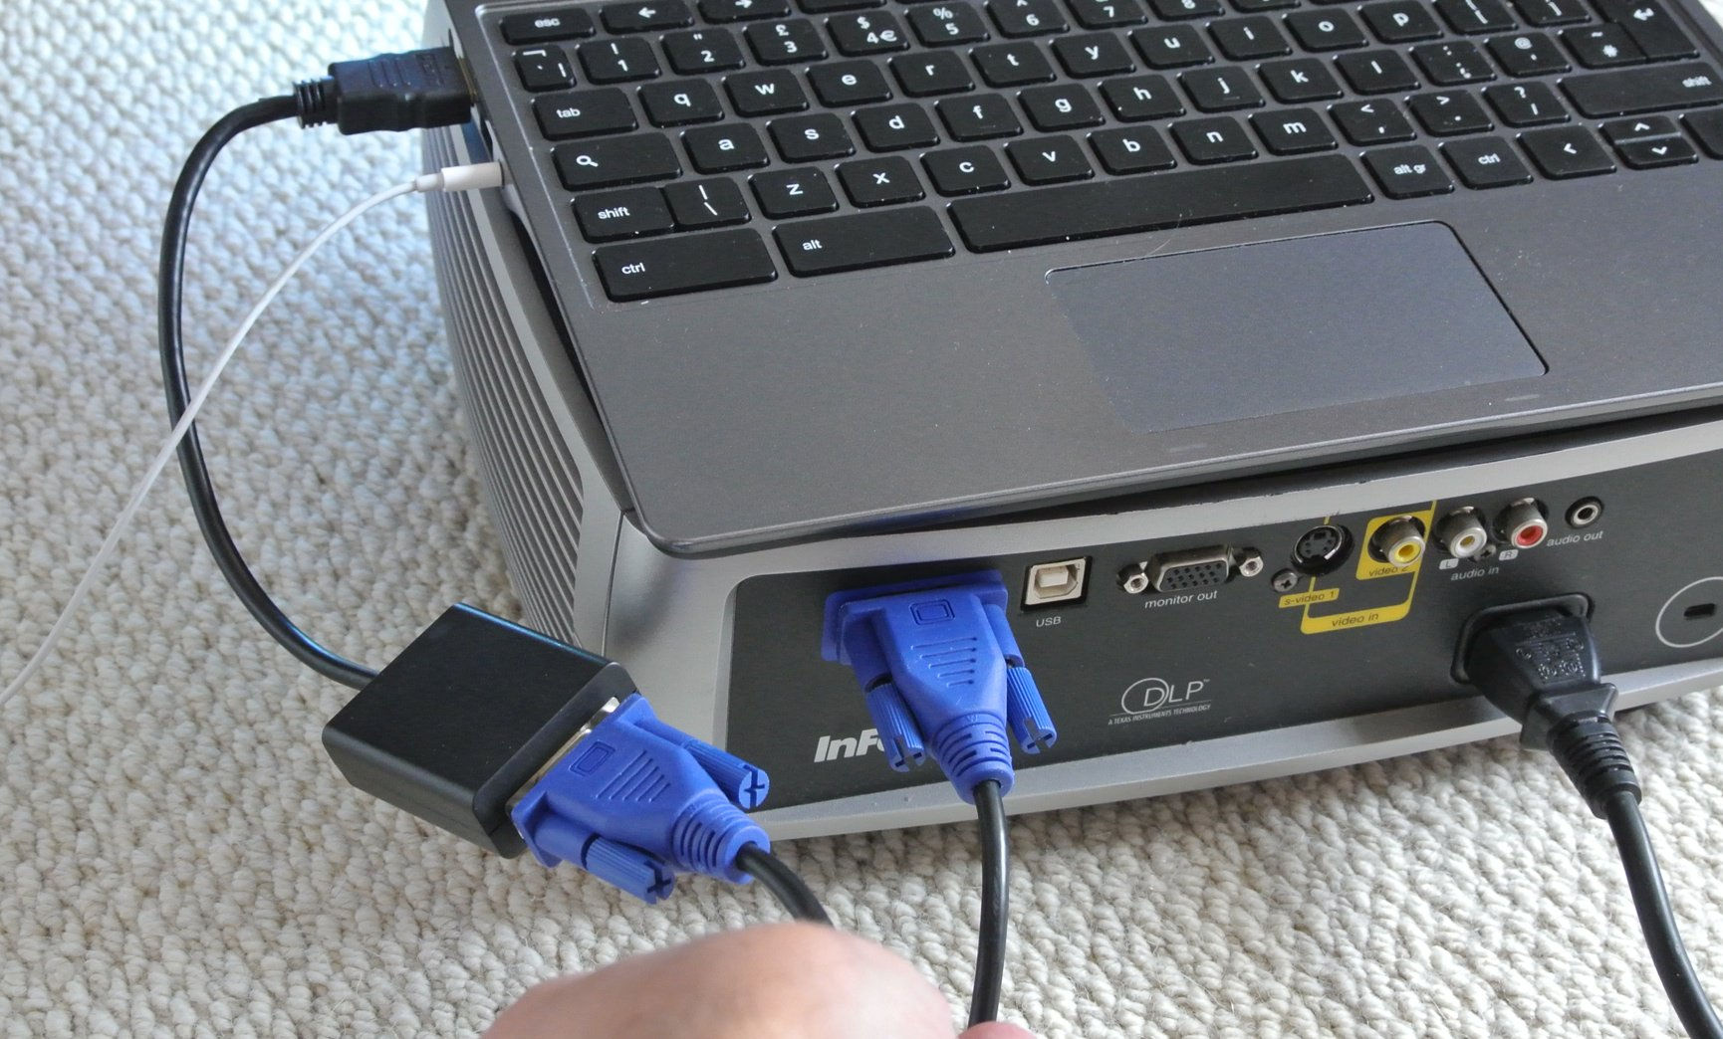
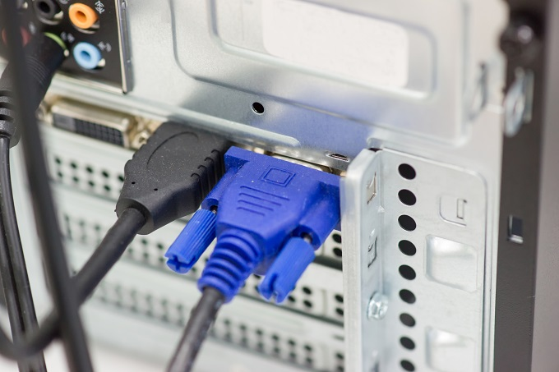
Ưu điểm:
Phổ biến.
Sử dụng để kết nối nhiều thiết bị, hình ảnh khác nhau như màn hình máy tính, card đồ họa, máy chiếu,…
Nhược điểm: Còn nhiều hạn chế:
Tín hiệu không ổn định.
Độ phân giải chưa tốt.
Hạn chế về chuyền âm thanh
Đang dần bị thay thế.

Slide 24
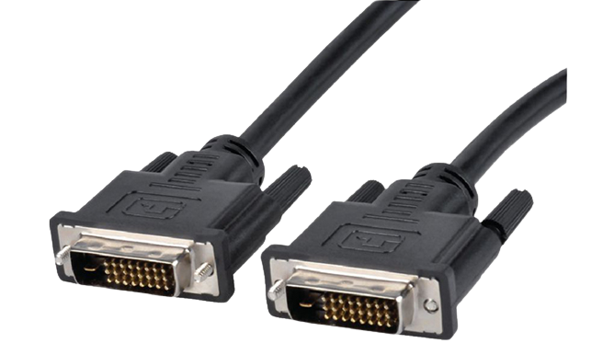
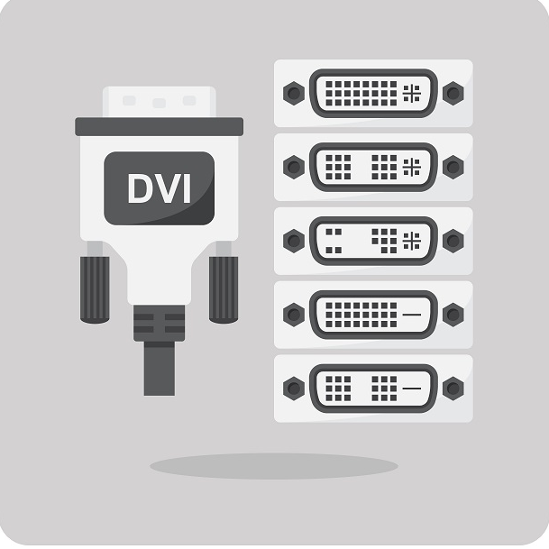
Cổng kết nối VGA
Viết tắt của Digital Visual Interface.
Năm ra đời: 1999.
Chức năng: dùng để truyền hình ảnh, phát video trực tiếp đến màn hình thông qua một kết nối duy nhất mà không cần phải chuyển về analog (tín hiệu tương tự) mặc định như trước đây.
Phân loại: Có 3 loại cổng DVI phổ biến là DVI – A, DVI – D, DVI – I.

Slide 25
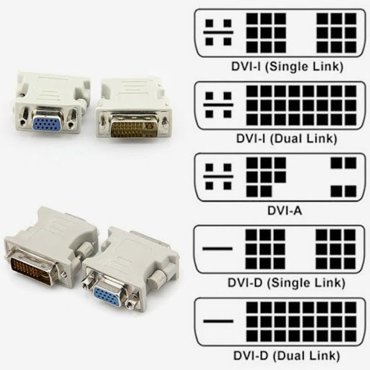
Ưu điểm: Được các chuyên gia thuộc tổ chức hoạt động hiển thị kỹ thuật số đánh giá là một chuẩn kết nối màn hình kỹ thuật số giúp truyền tải tín hiệu hình ảnh không cần nén, hoàn toàn tương thích với kết nối VGA.
Nhược điểm: Chưa hỗ trợ một số không gian màu, chưa hỗ trợ truyền tải âm thanh.

Slide 26
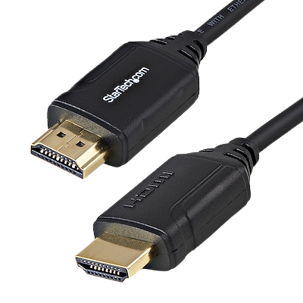
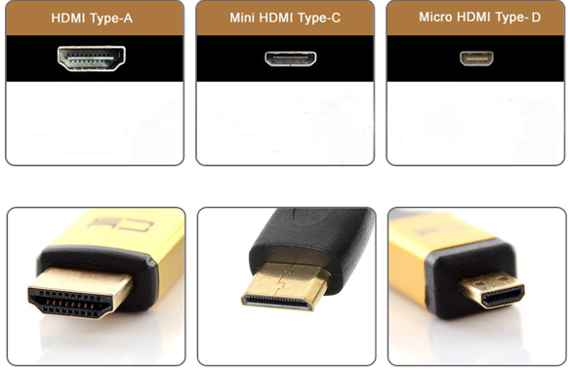
Cổng kết nối HDMI
Viết tắt của cụm từ High-Definition Multimedia Interface.
Năm ra đời: 2002
Chức năng:
Giúp truyền tải hình ảnh và âm thanh qua sợi cáp đến các thiết bị như màn hình chiếu lớn, tivi nhưng vẫn giữ được độ phân giải cao.
Hỗ trợ truyền tải âm thanh ra loa,...
Phân loại: Cổng HDMI có 3 phiên bản phổ biến nhất là HDMI 1.4, HDMI 2.0 và HDMI 2.1.

Slide 27
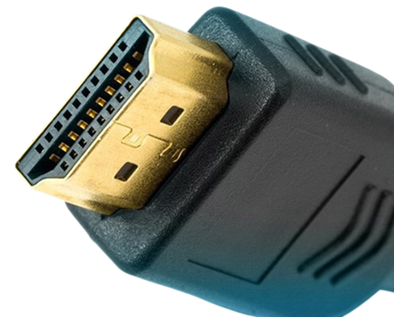
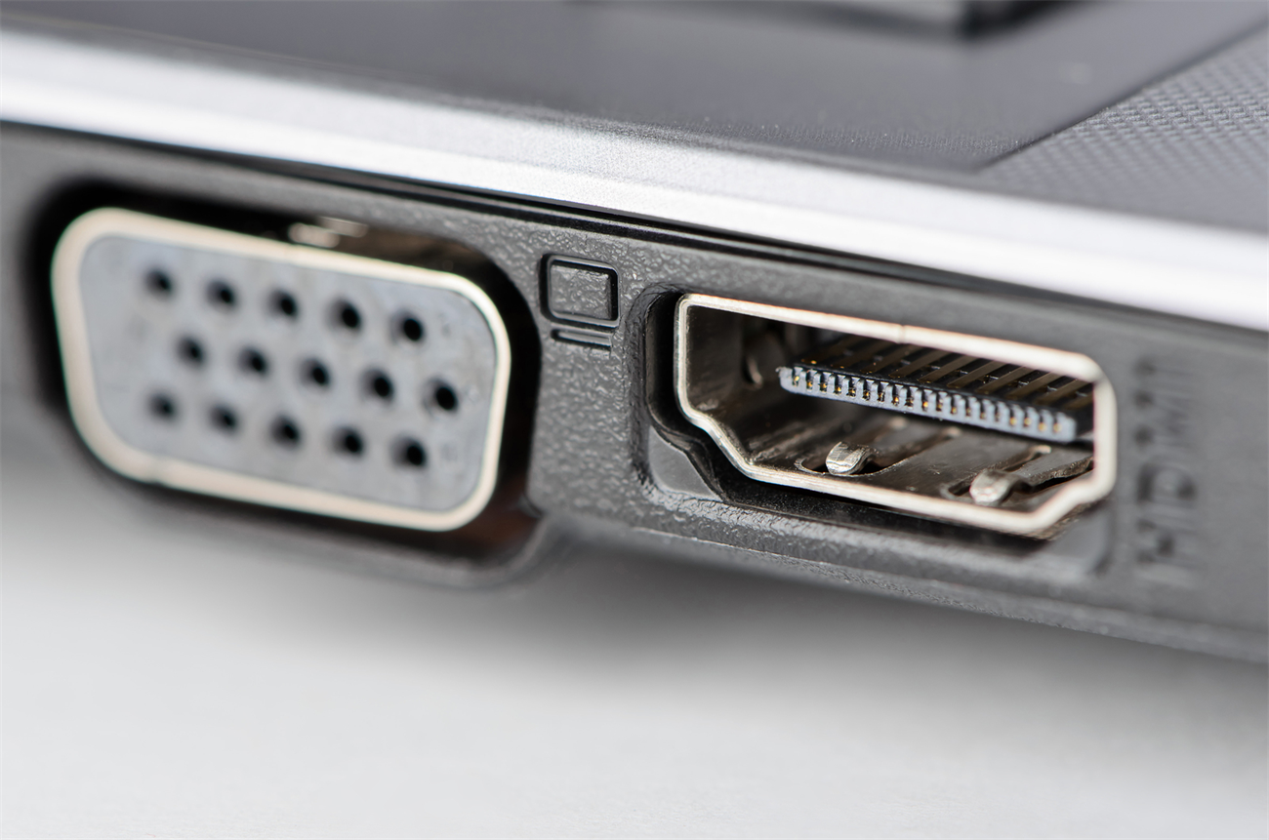
Ưu điểm:
Có khả năng truyền tải hình ảnh, âm thanh vượt trội.
Hỗ trợ hiển thị 4K.
Khoảng cách truyền tải xa lên đến 70 m.
Có nhiều kích thước đầu vào khác nhau nhằm đáp ứng nhu cầu sử dụng của người dùng.
Nhược điểm:
Giá thành cao hơn so với cổng kết nối VGA. Chưa phổ biến ở nhiều cơ quan, trường học.

Slide 28
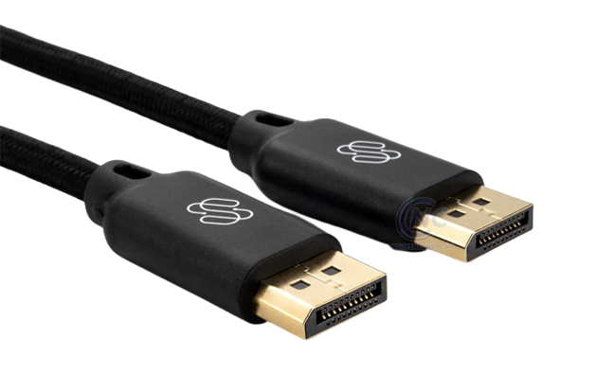
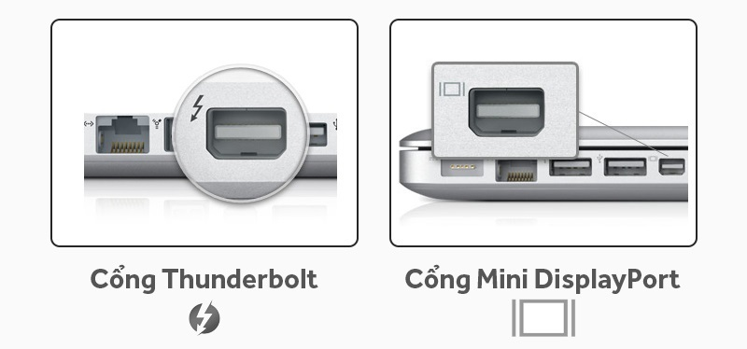
Cổng kết nối Display
Viết tắt là DP (DisplayPort)
Năm ra đời: năm 2006.
Chức năng: trích xuất hình ảnh và âm thanh chất lượng cao từ thiết bị nguồn sang màn hình TV, laptop, máy chiếu, màn hình máy tính,…
Phân loại: Mini DisplayPort và Thunderbolt.

Slide 29
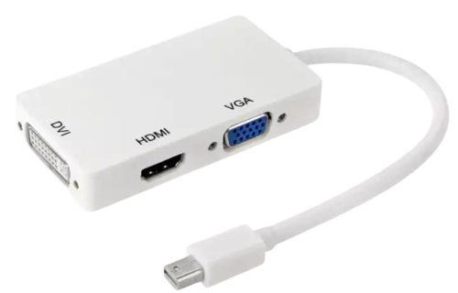
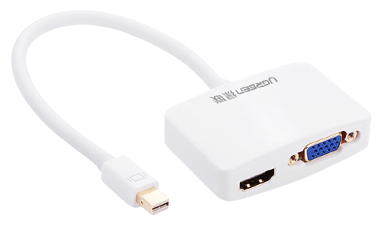
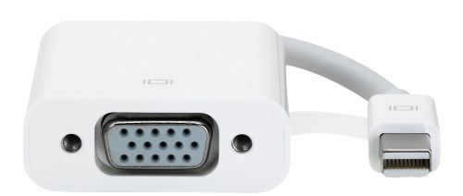
Ưu điểm: Phiên bản mới nhất là Thunderbolt 3 với khả năng kết nối và truyền tải ổn định, hình ảnh và âm thanh sắc nét.
Nhược điểm: Là một cổng còn khá mới mẻ với các laptop, màn hình máy tính có trang bị cổng này thì cần có thêm adapter chuyển đổi.
Các adapter chuyển đổi từ DP sang VGA, DVI hoặc HDMI

Slide 30

VẬN DỤNG
Giải pháp thay thế là dùng chuột, bàn phím có kết nối USB có dây hoặc không dây.
Cổng cắm chuột hoặc bàn phím của máy tính để bàn bị gãy một chân cắm nên không thể cắm chuột hoặc bàn phím có dây. Làm thế nào để có thể tiếp tục sử dụng được máy tính?

Slide 31
HƯỚNG DẪN VỀ NHÀ
Đọc và tìm hiểu trước
Bài 4: Một số chức năng của hệ điều hành.
Ôn lại kiến thức đã học.

Slide 32



BÀI HỌC KẾT THÚC, CẢM ƠN CÁC EM ĐÃ LẮNG NGHE

